Slide 1

М.Өтемісов атындағы Батыс Қазақстан университеті
Электр және магнетизм
Дәріс 7. Магнит өрісі. Ампер заңы. Био-Савар-Лаплас заңы.
Физ.-мат.ғ.к.ғ доцент Кушеккалиев А.Н.
2021 жыл

Slide 2
Жоспары:
Магнит өрісі. Ампер заңы. Параллель токтардың әсерлесуі.
Био-Савар-Лаплас заңы және оны қолдану
Толық ток заңы.
Магнит өрісі үшін Гаусс теоремасы.
Магнит өрісінде тогы бар өткізгішті. Орын ауыстырғанда атқарылатын жұмыс.

Slide 3
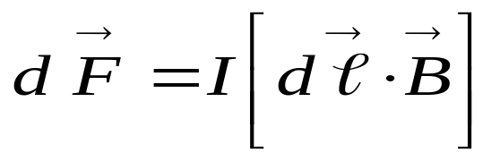
1. Магнит өрісі. Магнит өрісінің тогы бар өткізгіштерге әсері. Ампер заңы. Параллель токтардың әсерлесуі.
Тәжірибе, тогы бар өткізгішке магнит өрісі тарапынын күш әсер ететіндігін көрсетеді. Магнит өрісінде орналасқан dl ток элементіне әсер етуші күш Ампер ашқан заңмен өрнектеледі. Ампер заңының математикалық өрнегі:
мұндағы І – ток күші, – элементі орналасқан нүктедегі магнит индукциясы. Ампер күші әруақытта және векторлары жатқан жазықтыққа перпендикуляр болады.Ампер күшінің бағытын жалпы векторлық көбейту ережесі (бұрғы ережесі) бойынша анықтауға болады. Практикада Ампер күшінің бағытын сол қол ережесімен анықтайды.

Slide 4
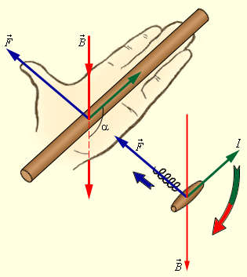
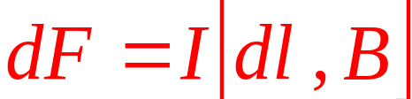

Ампер күшінің модулі
Ампер күшінің бағыты
сол қол ережесімен анықталады: егер сол қолдың алақанын В векторы енетіндей етіп орналастырса, ал төрт саусақты өткізгіштегі тоқтың бағытымен орналастырса, онда бас бармақтың бағыты Ампер күшінің бағытын көрсетеді.

Slide 5
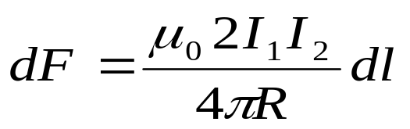
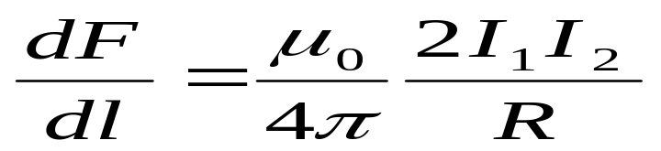
Ампер заңының көмегімен екі параллель, шексіз ұзын, түзу токтардың әсерлесу күшін төмендегі өрнек арқылы анықтауға болады:
.
Бұл формула Бірліктердің Халықаралық Жүйесіндегі (БХЖ) негізгі электрлік өлшем бірлігі – амперді анықтау үшін негізгі өрнек болып табылады. Ампер – екі шексіз ұзын, түзу, параллель өте кіші дөңгелек қимасы бар, вакуумда (μ=1) бір-бірінен 1 метр қашықтықта орналасқан және әр метр ұзындығында Н күшімен әсерлесетін өткізгіштер арқылы ағатын, өзгермейтін ток күшіне тең шама. Магнит тұрақтысы μ₀-дің сандық мәнін есептеп шығарайық. Екі параллель өткізгіш вакуумда (μ=1) орналасатын болса, онда өткізгіштің бірлік ұзындығындағы әсерлесу күші:

Slide 6
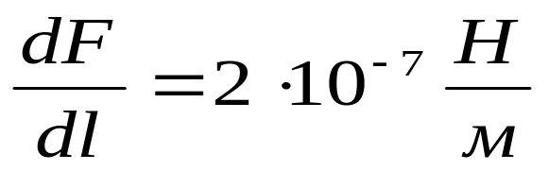
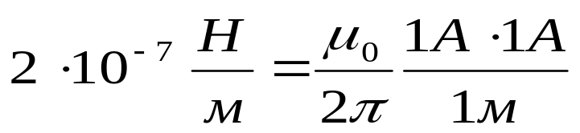
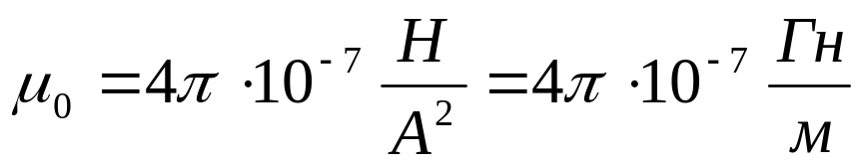
Ампердің анықтамасына сәйкес, І₁ = І₂ =1А және R = 1м үшін болады. Осыларды формулаға қоятын болсақ:
бұдан:
.
мұндағы генри (Гн) – индуктивтіліктің өлшем бірлігі.

Slide 7
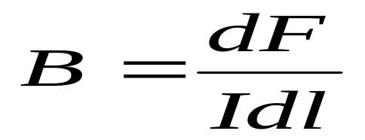
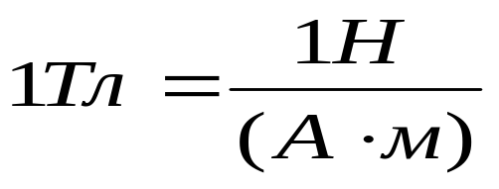
Ампер заңы сонымен бірге, магнит индукциясының (В) өлшем бірлігін анықтауға мүмкіндік береді. Егер тогы бар өткізгіштің элементі магнит өрісінің бағытына перпендикуляр ( ) болса, онда Ампер заңы былай жазылады:
dF=ІBdl,
бұдан:
Магнит индукциясының өлшем бірлігі – тесла (Тл). 1 Тл - өріс бағытына перпендикуляр орналасқан түзу сызықты өткізгіш арқылы 1 А ток ағатын болса, сол өткізгіштің әрбір метр ұзындығына 1 Н күшпен әсер ететін біртекті магнит өрісінің индукциясы:

Slide 8
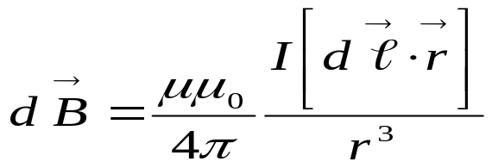
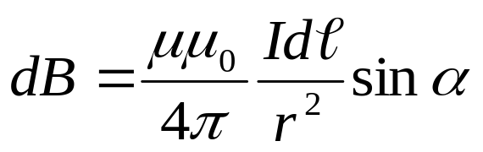
2. Био-Савар-Лаплас заңы және оны қолдану
1720 жылы дат физигі Х. Эрстед тогы бар өткізгіштердің магнит стрелкасына әсерін байқап, оны магнит өрісі деп атады. Бұл ғалымдардың зерттеулері бойынша, барлық жағдайларда магнит өрісінің индукциясы , осы өрісті тудыратын токқа І тура пропорционал, ал индукциясы анықталатын нүктеге дейінгі арақашықтықтың квадратына кері пропорционал болады екен. Тәжірибеден алынған нәтижелерді тұжырымдап, Лаплас ұзындығы dl ток элементінен пайда болатын магнит өрісінің индукциясын анықтайтын өрнекті тапты.
Өрнекті жазу түрі оны интегралдағанда тәжірибе нәтижелерімен сәйкес келетін магнит өрісінің мәні шығатындай етіп алынған:
векторлық түрі-
скалярлық түрі-

Slide 9
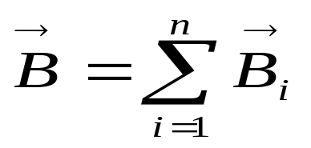
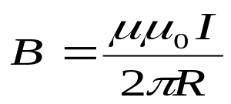
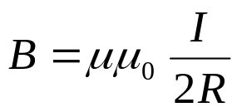
Магнит өрісі үшін суперпозиция принципі орындалады: берілген нүктедегі бірнеше токтардың тудыратын магнит өрісінің қорытқы индукция векторы осы нүктедегі әрбір ток тудыратын өрістердің магнит индукцияларының векторлық қосындысына тең:
1. Био-Савар-Лаплас заңын пайдаланып тогы бар шексіз ұзын түзу өткізгіштің төңірегіндегі магнит өрісінің индукциясын анықтауға болады. Тогы бар шексіз ұзын түзу өткізгіштің центрінен өткізгішке перпендикуляр R қашықтықтағы нүктедегі магнит индукциясы:
2. Дөңгелек токтың центріндегі магнит өрісінің индукциясы:

Slide 10
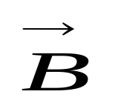
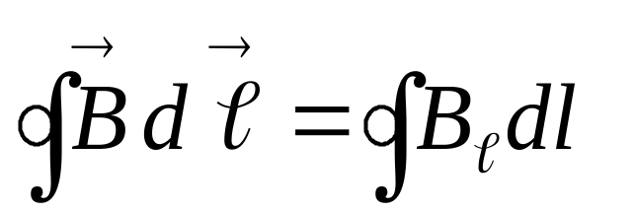
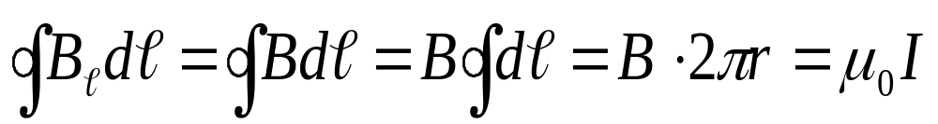
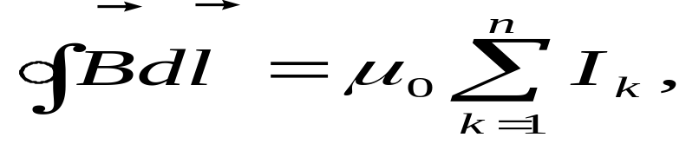
3. Вакуумдағы магнит өрісі үшін В векторының циркуляциясы. Толық ток заңы.
Берілген тұйық контур бойымен векторының циркуляциясы деп мына интегралды айтады:

Slide 11
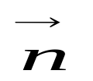
4. Магнит индукциясы векторының ағыны. Магнит өрісі үшін Гаусс теоремасы.
dS ауданы арқылы өтетін магнит индукциясыныңағыны (не магнит ағыны)деп магнит индукциясын ds ауданы мен ауданға түсірілген нормаль және магнит индукциясы векторының арасындағы α бұрышының косинусына көбейткенге тең скаляр физикалық шаманы айтады:
dФ= dS =BScosα,
мұндағы B_{n} = Bcosα– векторының dS ауданына түсірілген нормаль бағытына түсірілген проекциясы, α – мен векторларының арасындағы бұрыш.

Slide 12

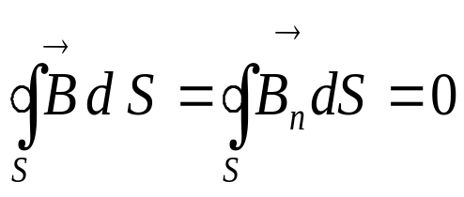
Магнит өрісі үшін Гаусс теоремасы: кез келген тұйық бет арқылы өтетін магнит индукция векторының ағыны нөлге тең:
Бұл тұжырым табиғатта магнит зарядтарының жоқ екендігін және магнит индукция сызықтарының тұйықталғандығын көрсетеді.

Slide 13
5. Магнит өрісінде тогы бар өткізгішті. Орын ауыстырғанда атқарылатын жұмыс.
Өткізгіш бөлігіне әсер ететін күш оңға қарай бағыттылған, ол F = ІВl, мұндағы l – өткізгіш бөлігінің ұзындығы.
Өткізгіш бөлігі dx -қа орын ауыстырғанда, Ампер күші оң жұмыс атқарады:
dA = Fdx =І Bldx = ІBdS = ІdФ
Сонымен, магнит өрісінде тогы бар өткізгішті орын ауыстырғанда істелетін жұмыс - ток күшін қозғалатын өткізгішті қиып өтетін магнит ағынына көбейткенге тең:
dA = ІdФ .

